Slide 2
TẬP HÁT CỘNG ĐOÀN

Slide 3
Đk: Chúa ban bánh bởi trời nuôi dưỡng họ.

Slide 4
Người ta sống không nguyên bởi bánh, nhưng bởi mọi lời do miệng Thiên Chúa phán ra.
Alleluia-Alleluia
Alleluia…

Slide 6
Ca Nhập Lễ Đưa Môn Sinh Lên Núi Lê Phú Hải

Slide 7
TK1: Người đưa môn sinh lên núi cao vời khuất dấu loài người, tìm nơi xa xôi hoang vắng tâm hồn bình yên thắm tươi.

Slide 8
***: Và ánh sáng mới rạng ngời, và áo trắng xoá tuyệt vời, Người thay nhanh trong giây phút, hình dung sáng như mặt trời.

Slide 9
ĐK: Từ mây xanh phán ra, lời yêu thương tiếng Cha: Này Con Ta dấu yêu, lòng Ta vui sướng nhiều. Này muôn dân khắp nơi, cùng tin nghe tiếng Người, nguyện xin Cha dẫn đưa, đoàn con theo dấu xưa.

Slide 11
KINH VINH DANH
Ca Lên Đi 2

Slide 12
KINH VINH DANH

Slide 13
Chủ tế: Vinh danh Thiên Chúa trên các tầng trời. Và bình an dưới thế, bình an dưới thế cho người thiện tâm.

Slide 14
Chúng con ca ngợi Chúa. Chúng con chúc tụng Chúa. Chúng con thờ lạy Chúa. Chúng con tôn vinh Chúa. Chúng con cảm tạ Chúa vì vinh quang cao cả Chúa.

Slide 15
Lạy Chúa là Thiên Chúa, là Vua trên trời, là Chúa Cha toàn năng. Lạy Con Một Thiên Chúa, Chúa Giê-su Ki-tô.

Slide 16
Lạy Chúa là Thiên Chúa, là Chiên Thiên Chúa, là Con Đức Chúa Cha. Chúa xoá tội trần gian, xin thương, xin thương, xin thương xót chúng con.

Slide 17
Chúa xoá tội trần gian, Xin nhận lời chúng con cầu khẩn. Chúa ngự bên hữu Đức Chúa Cha, xin thương, xin thương, xin thương xót chúng con.

Slide 18
Vì lạy Chúa Giê-su Ki-tô, chỉ có Chúa là Đấng Thánh, chỉ có Chúa là Chúa, chỉ có Chúa là Đấng Tối Cao, cùng Đức Chúa Thánh Thần trong vinh quang Đức Chúa Cha. A-men. A-men.

Slide 20
KINH VINH DANH

Slide 21
Chủ tế: Vinh danh Thiên Chúa trên các tầng trời. A+B: Và bình an dưới thế cho người thiện tâm.

Slide 22
A: Chúng con ca ngợi Chúa.
B: Chúng con chúc tụng Chúa. A: Chúng con thờ lạy Chúa.
B: Chúng con tôn vinh Chúa.

Slide 23
A: Chúng con cảm tạ Chúa vì vinh quang cao cả Chúa.
B: Lạy Chúa là Thiên Chúa, là Vua trên trời, là Chúa Cha toàn năng.

Slide 24
A: Lạy con một Thiên Chúa, Chúa Giêsu Kitô.
B: Lạy Chúa là Thiên Chúa, là Chiên Thiên Chúa là Con Đức Chúa Cha.

Slide 25
A: Chúa xóa tội trần gian, xin thương xót chúng con.
B: Chúa xóa tội trần gian, xin nhậm lời chúng con cầu khẩn.

Slide 26
A: Chúa ngự bên hữu Đức Chúa Cha, xin thương xót chúng con.
B: Vì lạy Chúa Giêsu Kitô, chỉ có Chúa là Đấng Thánh.

Slide 27
Chỉ có Chúa là Chúa, chỉ có Chúa là đấng tối cao.
A+B: Cùng Đức Chúa Thánh Thần trong vinh quang Đức Chúa Cha.
Amen.

Slide 29
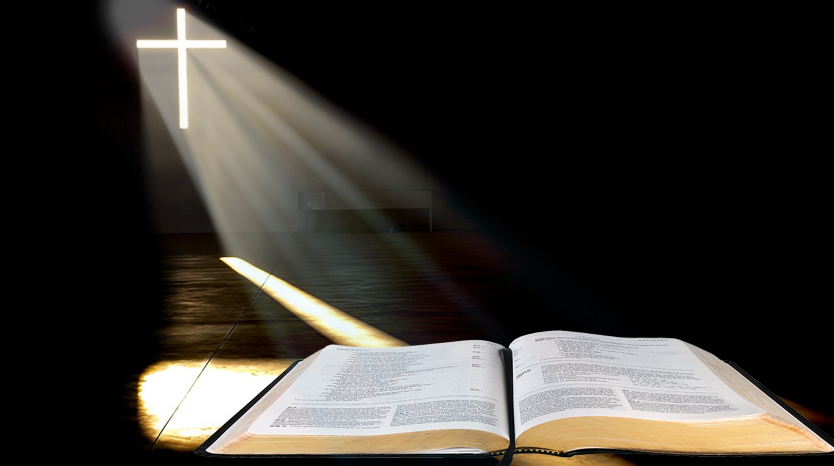
Bài đọc 1
Ta sẽ làm cho bánh từ trời mưa xuống cho các ngươi ăn.
Bài trích sách Xuất hành.

Slide 30
THÁNH VỊNH 77 CHÚA NHẬT XVIII THƯỜNG NIÊN NĂM B Lm. Kim Long 03 Câu

Slide 31
Đk: Chúa ban bánh bởi trời nuôi dưỡng họ.

Slide 32
Tk1: Nghe cha ông xưa kia kể lại, hãy loan truyền để con cháu hay: Sự nghiệp Chúa bao là lẫy lừng, tay Chúa từng làm những kỳ công.

Slide 33
Đk: Chúa ban bánh bởi trời nuôi dưỡng họ.

Slide 34
Tk2: Mây cao xanh vâng theo Chúa truyền, cánh cửa trời, Ngài đã hé ra, man-na rớt như là mưa rào: nuôi dưỡng họ bằng bánh trời ban.

Slide 35
Đk: Chúa ban bánh bởi trời nuôi dưỡng họ.

Slide 36
Tk3: Nhân gian nay no nê mãn nguyện, bánh thiên thần rầy họ đã ăn, Đưa dân tới sống trong thánh địa, Tay hữu Ngài dựng núi gầy non.

Slide 37
Đk: Chúa ban bánh bởi trời nuôi dưỡng họ.

Slide 38
Bài đọc 2
Anh em phải mặc lấy con người mới, là con người đã được sáng tạo theo hình ảnh Thiên Chúa.
Bài trích thư của thánh Phao-lô tông đồ gửi tín hữu Ê-phê-xô.

Slide 39
Người ta sống không nguyên bởi bánh, nhưng bởi mọi lời do miệng Thiên Chúa phán ra.
Alleluia-Alleluia
Alleluia…

Slide 42
KINH TIN KÍNH

Slide 43
Tôi tin kính một Thiên Chúa là Cha toàn năng, Đấng tạo thành trời đất, muôn vật hữu hình và vô hình.

Slide 44
Tôi tin kính một Chúa Giêsu Kitô, Con Một Thiên Chúa, Sinh bởi Đức Chúa Cha từ trước muôn đời.

Slide 45
Người là Thiên Chúa bởi Thiên Chúa, Ánh Sáng bởi Ánh Sáng, Thiên Chúa thật bởi Thiên Chúa thật,

Slide 46
được sinh ra mà không phải được tạo thành, đồng bản thể với Đức Chúa Cha: nhờ Người mà muôn vật được tạo thành.

Slide 47
Vì loài người chúng ta và để cứu độ chúng ta, Người đã từ trời xuống thế.

Slide 48
Bởi phép Đức Chúa Thánh Thần, Người đã nhập thể trong lòng Trinh Nữ Maria, và đã làm người.

Slide 49
Người chịu đóng đinh vào thập giá vì chúng ta, thời quan Phongxiô Philatô; Người chịu khổ hình và mai táng, ngày thứ ba Người sống lại như lời Thánh Kinh.

Slide 50
Người lên trời, ngự bên hữu Đức Chúa Cha, và Người sẽ lại đến trong vinh quang để phán xét kẻ sống và kẻ chết, Nước Người sẽ không bao giờ cùng.

Slide 51
Tôi tin kính Đức Chúa Thánh Thần là Thiên Chúa và là Đấng ban sự sống, Người bởi Đức Chúa Cha và Đức Chúa Con mà ra,

Slide 52
Người được phụng thờ và tôn vinh cùng với Đức Chúa Cha và Đức Chúa Con: Người đã dùng các tiên tri mà phán dạy.

Slide 53
Tôi tin Hội Thánh duy nhất thánh thiện công giáo và tông truyền.

Slide 54
Tôi tuyên xưng có một Phép Rửa để tha tội. Tôi trông đợi kẻ chết sống lại và sự sống đời sau. Amen.

Slide 55
Anh chị em thân mến, Đức Giê-su là bánh trường sinh, ai đến với Người, không hề phải đói, ai tin vào Người, chẳng khát bao giờ. Với lòng tin tưởng mến yêu Chúa, chúng ta cùng dâng lời cầu xin.

Slide 56
Đôi Tay Này
Ân Duy

Slide 57
Tk1: Đôi tay này con dâng lên Cha, dâng tình con yêu thương thiết tha. Như trầm hương bay tới Thiên Tòa, con thành tâm tiến dâng về Cha. Xin dâng Ngài tâm tư con đây, khi buồn vui hay khi đắng cay. Xin được tin yêu suốt đêm ngày, như lời kinh ngát bay về Ngài.

Slide 58
Đk: Xin dâng lên cùng bánh nương đồng Cha yêu ơi hãy thương nhận lấy. Xin dâng lên cùng chén rượu nồng Cha yêu ơi biết cho lòng này.

Slide 59
Tk2: Đôi tay này con dâng lên Cha, đây tội khiên bao năm tháng qua. Xin hiệp dâng lên trước thiên toà, mong được Cha đoái thương bỏ qua. Xin dâng Ngài nhọc lao hôm nay, bao lầm than lo âu trĩu vai dâng về tương lai tối đen này, xin tình Cha đỡ nâng kiếp đoạ đầy.

Slide 60
Đk: Xin dâng lên cùng bánh nương đồng Cha yêu ơi hãy thương nhận lấy. Xin dâng lên cùng chén rượu nồng Cha yêu ơi biết cho lòng này.

Slide 64
Ca Nguyện Hiệp Lễ Bánh Bởi Trời Mi Trầm

Slide 65
Đk: Bánh bởi trời không phải Mô-sê đã ban mà chính Cha Ta đã ban. Vì bánh Thiên Chúa là vật từ trời xuống và ban sự sống cho trần gian.

Slide 66
Tk1: Đây lời Chúa nói với đám đông các ngươi tìm Ta không vì thấy phép lạ mà vì đã được ăn no. Hãy làm việc không vì của ăn hư nát nhưng vì của ăn làm cho được sống đời đời.

Slide 67
Đk: Bánh bởi trời không phải Mô-sê đã ban mà chính Cha Ta đã ban. Vì bánh Thiên Chúa là vật từ trời xuống và ban sự sống cho trần gian.

Slide 68
Tk2: Đây lời Chúa nói với đám đông hãy tin vào Ta tin rằng Cha trên trời sai Ta xuống trần cứu thế. Bánh từ trời sẽ làm dịu đi cơn đói. Ai mà tin Ta sẽ không hề khát bao giờ.

Slide 69
Đk: Bánh bởi trời không phải Mô-sê đã ban mà chính Cha Ta đã ban. Vì bánh Thiên Chúa là vật từ trời xuống và ban sự sống cho trần gian.

Slide 72
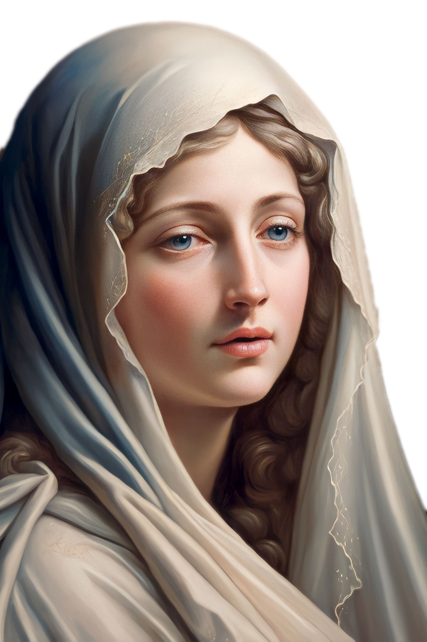
Ca Kết Lễ Tận Hiến Cho Đức Mẹ Huyền Linh

Slide 73
Tk1: Con đến trước toà Nữ Vương uy quyền, dâng hồn dâng xác dâng cõi lòng yêu mến. Phó trót nơi Mẹ tấm thân nhỏ hèn, để đời con luôn vui sống bằng yên.

Slide 74
Đk: Hỡi Maria! Xin Mẹ nhận lấy, tấm thân xác hồn con đến hiến dâng. Quyết chí thánh hoá nhờ Mẹ với Mẹ, vững chí chiến đấu vì Mẹ trong Mẹ. Có Mẹ dắt dìu con tiến lên đường mới, xây đắp vinh quang nước Cha muôn đời.

